Slide 1
Αρχαϊκή Τέχνη

Slide 2
105. Χάλκινο ειδώλιο αλόγου από το νεκροταφείο του Fusco. Συρακούσες. 106. Κεφαλή «φιλοσόφου» από ναυάγιο στο Porticello. 430 π.Χ.

Slide 3
107. Μαρμάρινη λυχνία από το ιερό της Μαλοφόρου στον Σελινούντα. 610-600 π.Χ. Παλέρμο.

Slide 4
Μετόπες από τον ναό Υ: Σελινούς. 108. Δύο θεότητες σε τέθριππο. 109. Ευρώπη και Ταύρος.

Slide 5
110. Σφίγγα. 111. Ο Απόλλων, η Λητώ και η Άρτεμις

Slide 6
112. Μετόπη από τον ναό Υ. Τρεις θεότητες. 113. Μετόπη από τον ναό C του Σελινούντα. Περσέας.

Slide 7
114. Ηρακλής και Κέρκοπες. 115. Απόλλων, Άρτεμις και Λητώ σε άρμα (οι θεές δεν σώζονται)

Slide 8
116. Σελινούς, ναός F. Απόσπασμα από μετόπη: θνήσκων γίγαντας.

Slide 9
117. Οι μετόπες του ναού της Ήρας στο Foce del Sele.

Slide 10
118. Κένταυρος. 120. Ο Οδυσσέας πάνω σε χελώνα.

Slide 11
118. Σιληνομαχία.

Slide 12
121. Μελανόμορφος σκύφος σικελικού εργαστηρίου: ο Οδυσσέας πάνω σε μια χελώνα. 500 π.Χ. Παλέρμο.

Slide 13
122. Οι δύο Λευκιππίδες διαφεύγουν. 123. Η μάχη για τον Τρίποδα

Slide 14
124. Ηρακλής και Κέρκοπες. 125. Ηρακλής και Ανταίος.

Slide 15
126. Κλυταιμνήστρα και τροφός. 127. Ορέστης και Αίγισθος.

Slide 16
128.-129. Ο Τιτυός απαγάγει τη Λητώ καταδιωκόμενος από την Αρτέμιδα και τον Απόλλωνα.

Slide 17
130. Έκτορας και Πάτροκλος. 131. Ηρακλής και Ευρυσθέας.

Slide 18
132. Άγαλμα κουροτρόφου από τα Μέγαρα Υβλαία. 134. Κεφαλή κούρου από τους Λεοντίνους.

Slide 19
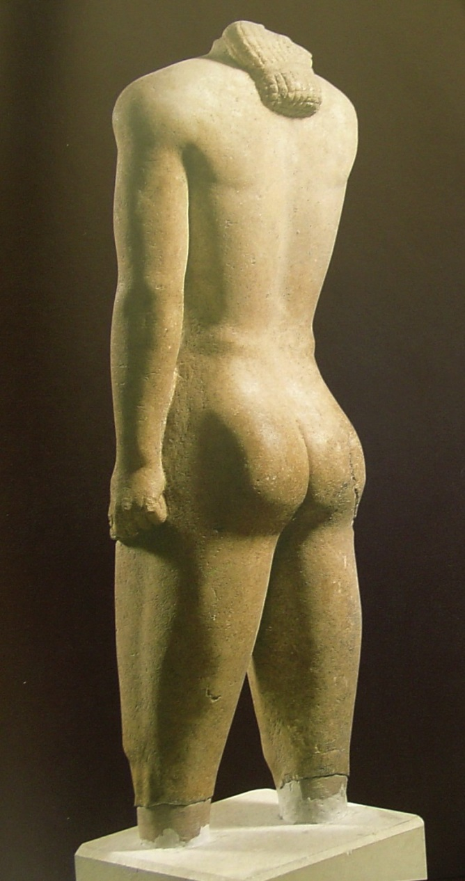
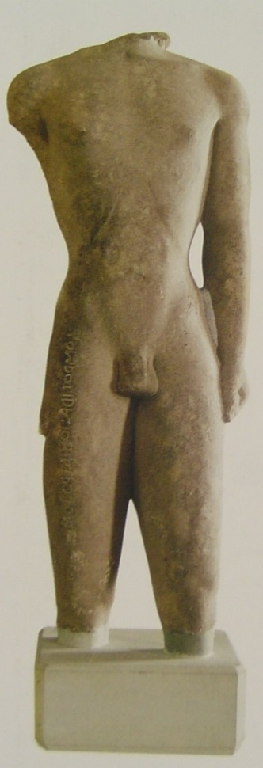
133. Κούρος από τα Μέγαρα Υβλαία. 135. Κούρος από τους Λεοντίνους

Slide 20
136α-δ. Ο έφηβος του Ακράγαντα.

Slide 21
137. Ο πολεμιστής από τον Ακράγαντα. 138. Άτλας από τον Ακράγαντα. 480 π.Χ. 139. Νίκη από τις Συρακούσες.

Slide 22
140. Λεπτομέρειες κούρου ιωνικής τεχνοτροπίας από το Μεταπόντιον. .

Slide 23
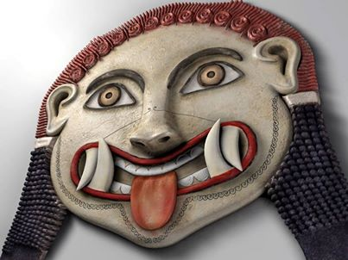
141. Σελινούς, ναός C.

Slide 24
142. Συρακούσες, ναός της Αθηνάς.

Slide 25
143. Πήλινος πίνακας από ιερό στο San Biagio, Μεταπόντιο.

Slide 26
144. Μεταπόντιον, ναός C1. Πίναξ.

Slide 27
145. Πίνακας από το ιερό της Αθηνάς στην Francavilla Maritima.

Slide 28
146. Γυναικεία κεφαλή. 147. Γυναικεία κεφαλή: Τάραντας, ύστερος 5ος αι.

Slide 29
Ακροκέραμα. 148. Μέδμα. 149. Τάραντας.

Slide 30
Ακροκέραμα. 150. Νάξος. 151. Γέλα.

Slide 31
152. Γέλα. Ύστερο αρχαϊκό ακροκέραμο: Γοργόνειον.

Slide 32
153. Γραπτή σίμη από τους Λοκρούς.

Slide 33
154. Arula από την Έννα (Centuripe). 155. Arula από την Γέλα. Ηώς και νέος.

Slide 34
156α-β. Κεφαλή Περσεφόνης από τον Ακράγαντα.

Slide 35
157. Άγαλμα θεάς από το Grammichele. 158α. Προτομή θεότητας από τη Γέλα. Ύστερος 6ος αι. π.Χ. 158β. προτομή από το Vassallaggi.

Slide 36
159. Προτομή Θεάς. Συρακούσες. 160. Προτομή Αρτέμιδος Φεραίας από τις Συρακούσες. Τέλη 5ου αι.

Slide 37
161α-β. Πήλινες προτομές από την Morgantina. Ύστερη κλασική και Ελληνιστική περίοδος.

Slide 38
162. Δαιδαλικό ειδώλιο από την Γέλα. 163. Μεταπόντιο. Δαιδαλικό ειδώλιο. 164. Πλακίδιο με μορφή κόρης από την Σύβαρη.

Slide 39
165. Ελεφαντοστέινο πλακίδιο από τα Μέγαρα Υβλαία. 166. Λυχνία από την Ποσειδωνία.Πρώιμος 6ος αι.

Slide 40
167. Λυχνία από την Γέλα.

Slide 41
168. Θεά από το Paestum. 169. Σύμπλεγμα χορευτριών από το Paestum. 170. Vibo Valentia. Ένθρονη θεά από το Ιππώνιον.

Slide 42
171. Ειδώλιο Μαλοφόρου. 172. « Αθηνά Λινδία », ειδώλιο από την Καμαρίνα.

Slide 43
173. Belmonte Piceno. Λαβή αγγείου. 174. Κρατήρας από το Vix.

Slide 44
175α-β. Λακωνικός κρατήρας από τάφο της Καπύης. 6ος αι.

Slide 45
176. Υδρία Βέρνης. 177. Υδρία του Pesaro. 6ος αι. π.Χ.

Slide 46
178. Paestum 49803. Υδρία από το Ηρώον. 179. Βερολίνο. Τρίπους από το Μεταπόντιον.

Slide 47
180. Λέβης Λεοντίνων. 181. Οινοχόη από την Sala Consilina.

Slide 48
182. Αθηνά από την Ιμέρα. 183. Palermo. Κούρος από τον Σελινούντα. 184. Κριοφόρος από το Μεταπόντιον.

Slide 49
185-186. Οπλίτης και θεά από την Francavilla Maritima.

Slide 50
187. Ο Δίας από το Ugento. 530 π.Χ.

Slide 51
188. Έφηβος από το Castelvetrano. 189. Στήριγμα κατόπτρου από τους Λοκρούς. 190. Kάτοπτρο. Συλλογή Ortiz.

Slide 52
191. Φιάλη με πλαστική διακόσμηση. Guardia Perticara, tomba 218. 192. Χαλκιδικό κράνος: Banzi.

Slide 53
193. Κορινθιακό κράνος. Camarina. 194. Χαλκιδικό κράνος. Misouri. 195. Απουλο-κορινθιακό κράνος. Basilicata. 196. Banzi. Οπλισμός από τάφο.

